Slide 1

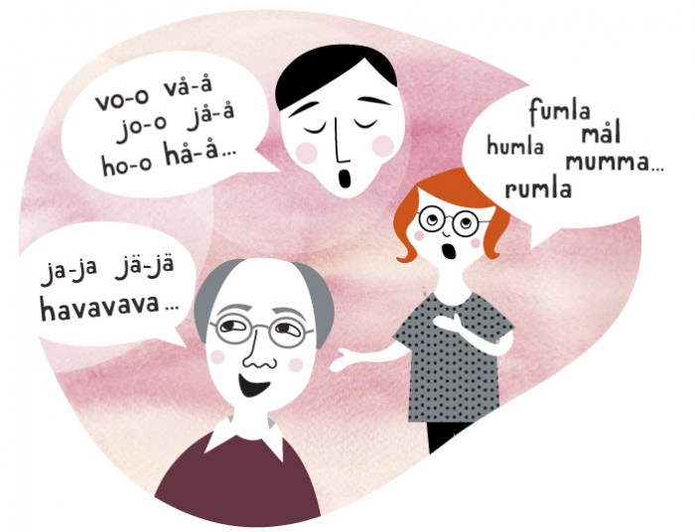


Projekt: Nöjesparken
- Ett samarbete mellan Byteatern och omsorgsförvaltningen i Kalmar kommun (Norrlidshemmet)

Slide 2
Om projektet
En musikalisk föreställning om folkparkernas historia under 1900-talet. En institution i svenskt nöjesliv där man möter ett rikt och varierat utbud av kultur, nöjen, upplevelser och dans.
Föreställningen producerades i två olika varianter med samma tematik, varav en turnerade på äldreboenden och en visas offentligt och på turné. Allt producerades under samma projektperiod. Projektet i stort omfattar en förstudie om Kalmar läns specifika folkparkshistoria för att bygga vidare på en projektidé ursprungligen från Skåne i Harald Leanders regi.
(forts. nästa sida)

Slide 3
Om projektet
Projektet omfattar även förproduktion, rep-period och turnéstart på äldreboenden i maj. Turnén leder vidare till ytterligare turnéföreställningar på äldreboenden och turné av den offentliga varianten på föreställningen på scener i Södra Sverige under hösten 2015 och våren 2016.
Projektdelen som är delfinansierad av Hälsa och Kultur omfattar totalt sex boenden eller daglig verksamheter i Emmaboda, Mönsterås och Kalmar. Varje boende besöktes fyra gånger varav en gång med endast personalen och tre gånger i möten med de boende, totalt 24 besök.

Slide 4
Syfte/mål
Syftet med projektdelen som omfattade produktion och turné på äldreboenden var att ge inspiration till vidare utveckling i arbetet med kultur på äldreboenden och i daglig verksamhet. Både till de boende, till personalen och till pilotkommunerna.
Nöjesparken jobbar med att väcka minnen till liv av något som förhoppningsvis var en positiv period i äldres liv, en ungdomstid i folkparker och andra nöjesverksamheter i deras ungdom. Ambitionen och förhoppning är att detta möte med en tid som varit, skapar ökat välbefinnande i nuet.

Slide 5
Utvärdering
Positivt
För Byteaterns personal gav det otroligt mycket, känns meningsfullt, var ett behjärtansvärt möte med ny, bortglömd publik.
För Norrlidshemmets personal var det en inspirationskälla som gav ny energi och något som kan ge ringar på vattnet till annat kreativt (både för boende och personal).
Väckte liv i minnen. Låtar som man känner igen t.ex.
Negativt/utvecklingsområden:
Lokaliteter/synas, höras. Publikantalet.
Vad krävs som arrangör/producent (möjligheter att byta om/äta mat samtidigt t.ex)
4 besök var för mycket. Ev ta bort 2 steg och ersätta med för- eller eftermaterial.

Slide 6
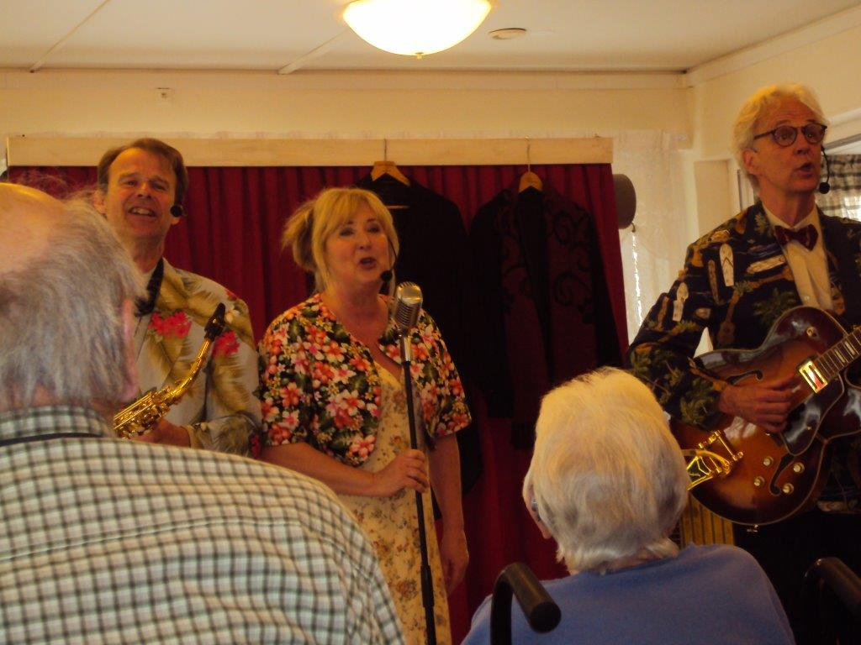
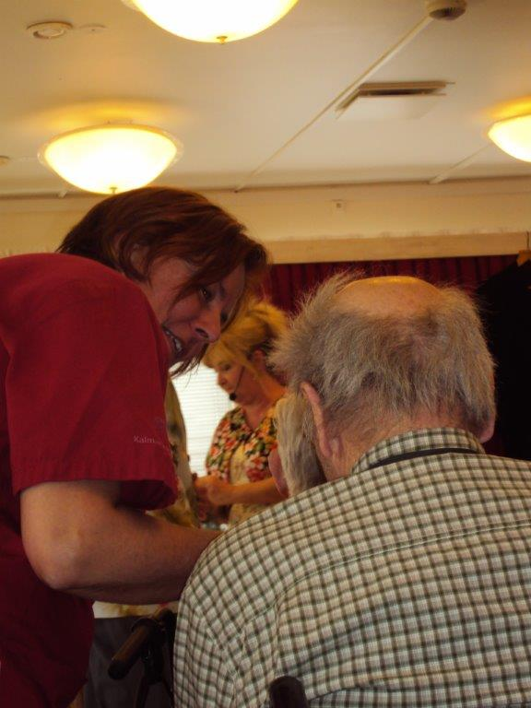
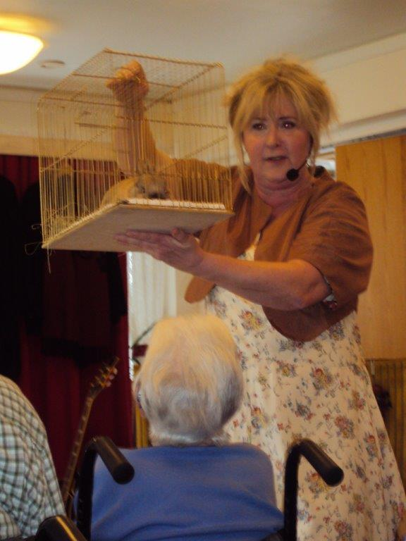
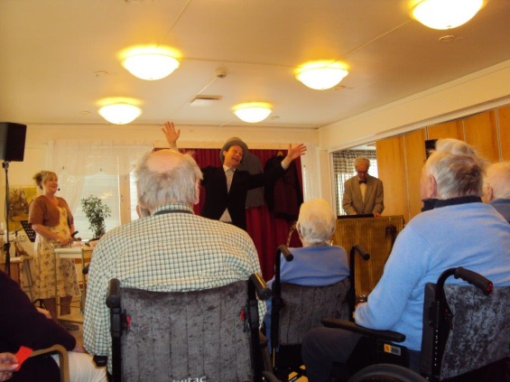
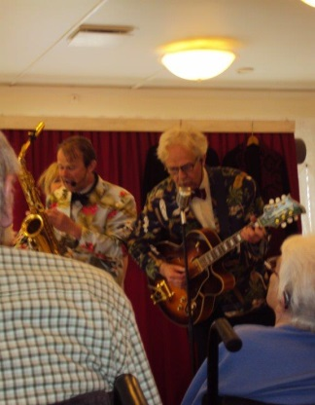
Upplevelser
” Det var verkligen ett lyft. Många kände sig bekanta med musiken, kläderna, dofterna och intrycken. Det pratades väldigt mycket före, under och efter om detta. Dom var glada o upprymda.” - Nils-Erik Lundbom

Slide 7
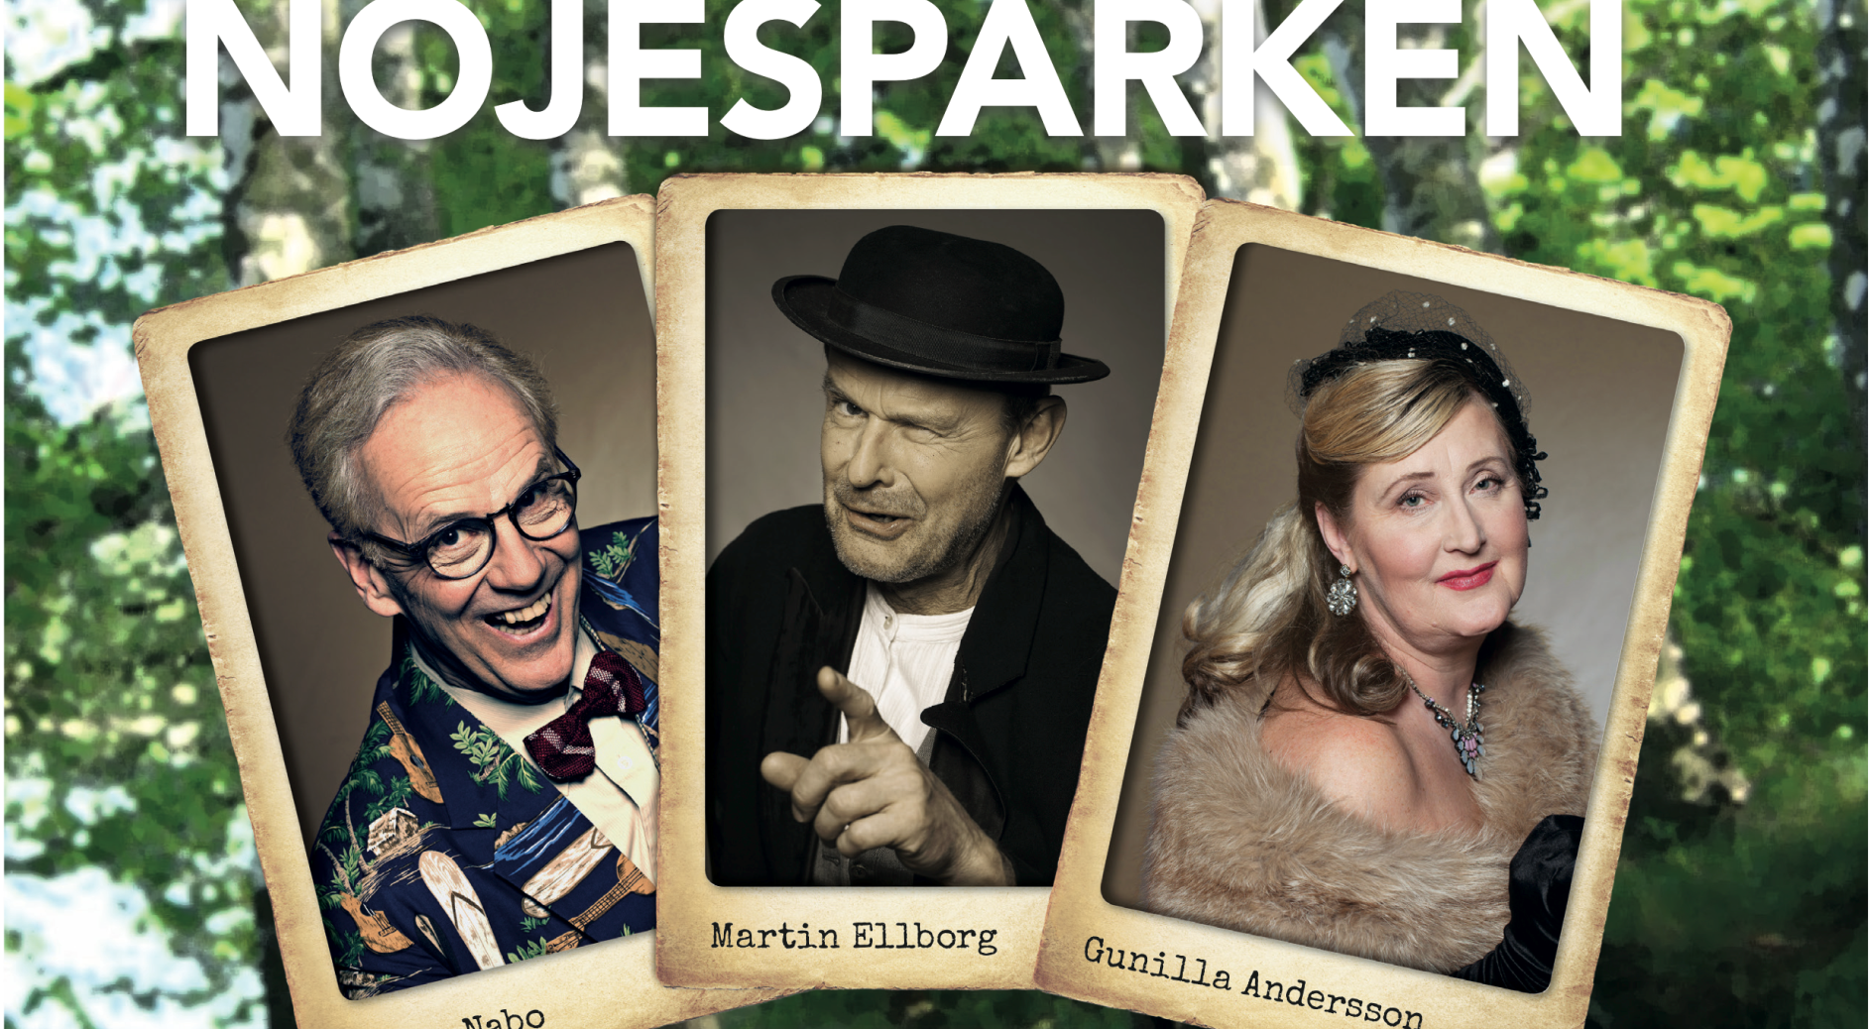
”Man gör verkligen skillnad när man möter den här publikgruppen”. - Gunilla Andersson, skådespelerska i Nöjesparken

Slide 8
Önskemål
Ge utrymme och tid för vårdpersonal till den här typen av aktiviteter på äldreboenden
Samordnare för kultur för äldre – en väg in.

Slide 9
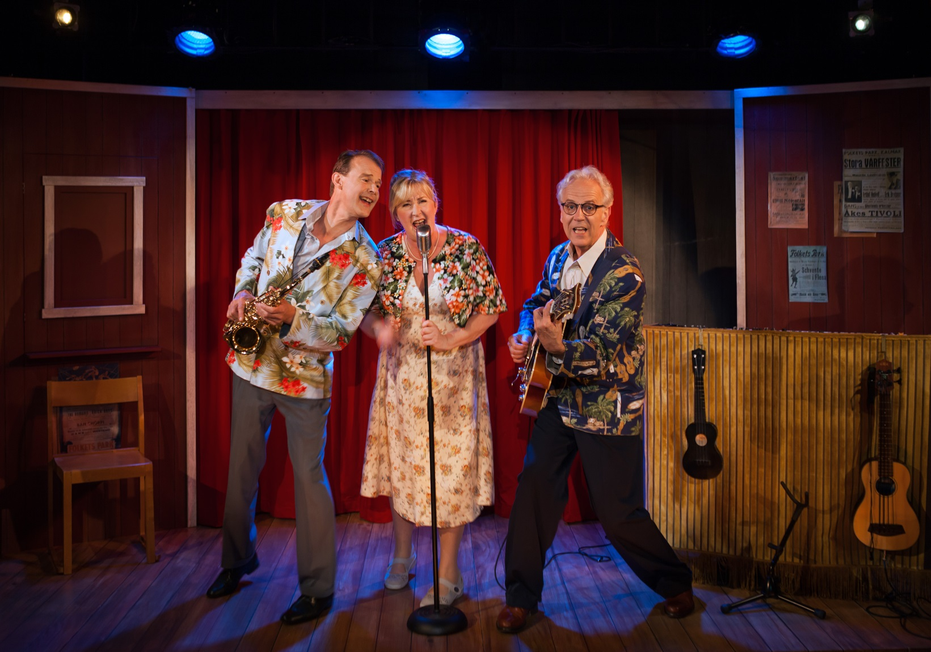
Tack!

